Slide 1
実座標と円筒座標改良版

Slide 2
初期設定
単位(cm)
投影する球の半径:200cm
小さすぎると出力画像が小さくなるため
グリッドはxy軸に平行に配置されている
3次元座標だが、グリッドは奥行きを持たず、面としてとらえる

Slide 3
処理フロー
グリッドの各点とカメラを結ぶ直線と球面との交点を求める
3次元座標から極座標への変換
円筒平面への展開

Slide 4
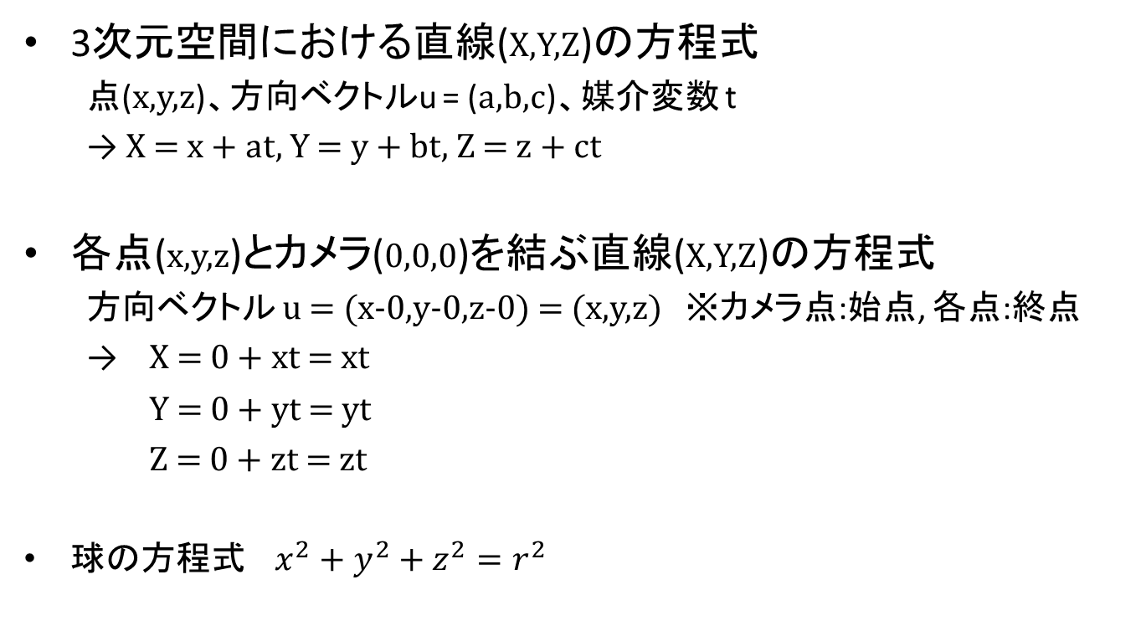
1. グリッド各点と球面の交点
3次元空間における直線(X,Y,Z)の方程式
点(x,y,z)、方向ベクトルu = (a,b,c)、媒介変数 t
→ X = x + at, Y = y + bt, Z = z + ct
各点(x,y,z)とカメラ(0,0,0)を結ぶ直線(X,Y,Z)の方程式
方向ベクトル u = (x-0,y-0,z-0) = (x,y,z) ※カメラ点:始点, 各点:終点
→ X = 0 + xt = xt
Y = 0 + yt = yt
Z = 0 + zt = zt
球の方程式 $x^{2}+y^{2}+z^{2}=r^{2}$

Slide 5
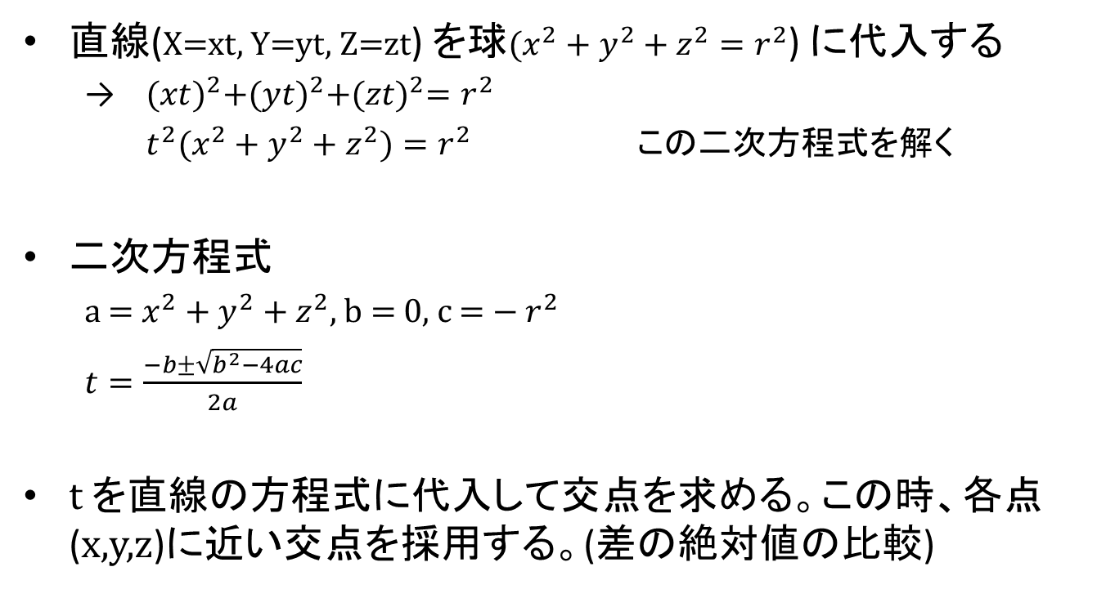
1. グリッド各点と球面の交点
直線(X=xt, Y=yt, Z=zt) を球($x^{2}+y^{2}+z^{2}=r^{2}$) に代入する
→ ${(xt)}^{2}+{(yt)}^{2}+{(zt)}^{2}=r^{2}$
$t^{2}(x^{2}+y^{2}+z^{2})=r^{2}$ この二次方程式を解く
二次方程式
a = $x^{2}+y^{2}+z^{2}$, b = 0, c = $− r^{2}$
$t=\frac{−b±\sqrt{b^{2}−4ac}}{2a}$
t を直線の方程式に代入して交点を求める。この時、各点(x,y,z)に近い交点を採用する。(差の絶対値の比較)

Slide 6
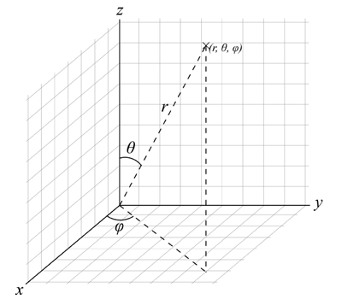

2. 極座標変換
変換式
原点からの距離 r = $\sqrt{x^{2}+y^{2}+z^{2}}$
Z軸からの角度 Θ = $\cos^{−1}{\frac{z}{\sqrt{x^{2}+y^{2}+z^{2}}}}$
X軸からの角度 φ = $\tan^{−1}{\frac{y}{z}}$

Slide 7
3. 円筒展開
Φにおいてmath関数のatan2は戻り値(ラジアン)が -π ～ π なので展開した時に0 ～ 2πがカメラ方向と一致するように変換
Φの値がマイナスの時に 2π + Φ
x
x
0 ～ π
カメラ
カメラ
y
y
球体
球体
π ～ 2π
プラスの時
マイナスの時

Slide 8
3. 円筒展開
正距円筒展開の変換式
x = 経度 * 半径
y = 緯度 * 半径 よって
半径(球体半径) = r , 経度 = φ , 緯度 = Θ を用いて
x = φ * r
y = Θ * r

Slide 9
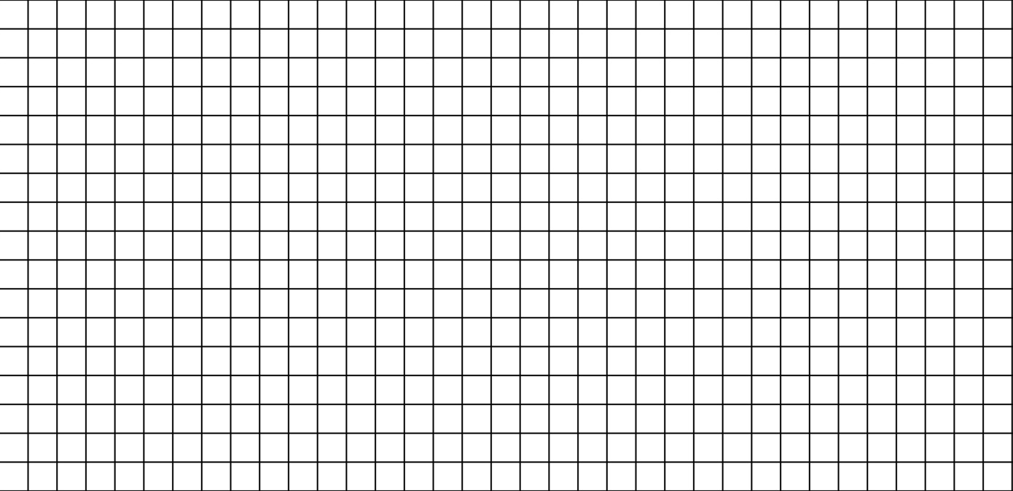
入力画像
グリッド平面画像
高さ：1700 cm
幅：3500 cm
マス幅：100 cm

Slide 10
実験
グリッド平面を設置する深度(depth)の値を 100cm単位で変更する
z
x
y
グリッド平面
球
深度(depth)

